Slide 1

LA SUPERBIA
NEL CINEMA

Slide 2
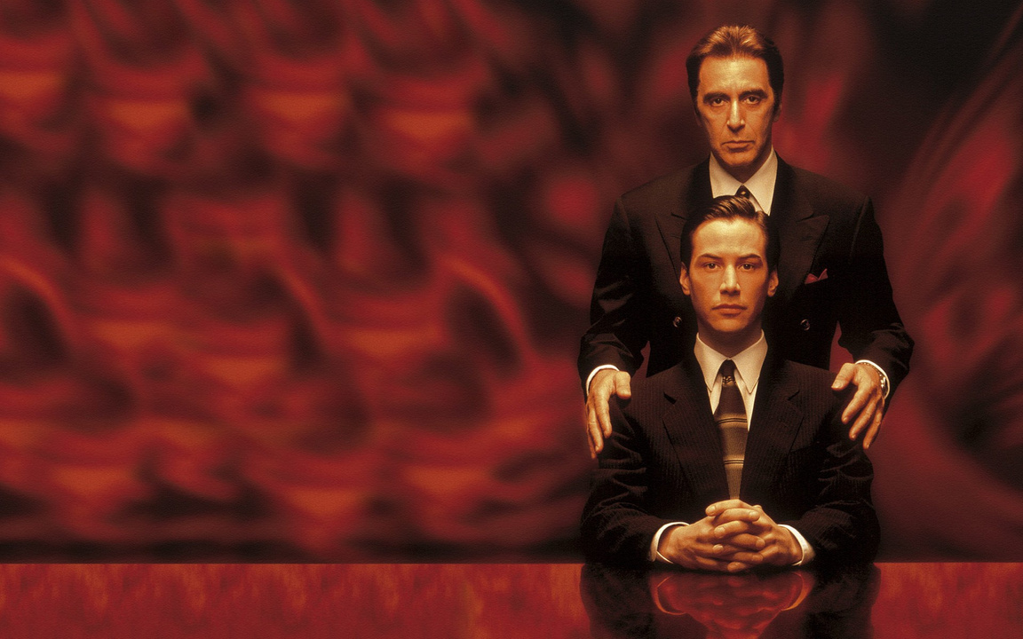
L'avvocato del Diavolo
"L'avvocato del Diavolo" (1997) analizza la superbia nella sua essenza distruttiva.
Il protagonista Kevin Lomax è un eccellente avvocato che, dopo aver vinto una causa importante, accetta di lavorare per un'azienda di avvocati molto famosa.

Slide 3
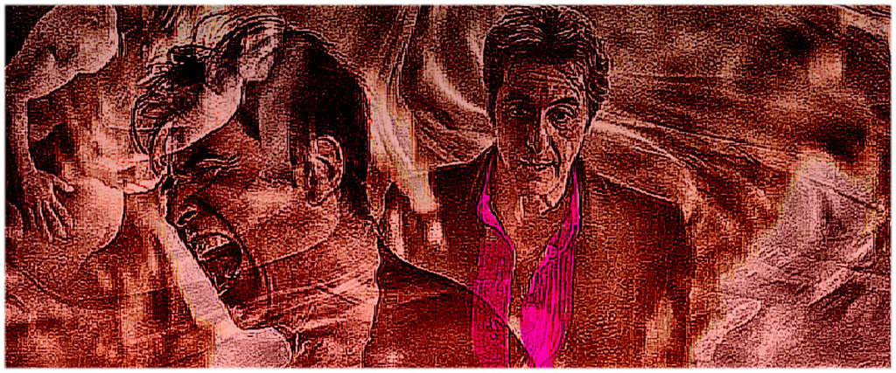
Con il progredire della storia, il successo e il potere acquisiti portano il protagonista a sentirsi superiore e invincibile. La superbia lo consuma, impedendogli di riconoscere i pericoli e portandolo alla malizia e alla manipolazione.
Quando la realtà si scontra con le sue convinzioni, la superbia di Lomax lascia il posto a disperazione e impotenza, poiché intrappolato a causa delle sue scelte; quando all'avvocato viene concessa una seconda possibilità sembra che abbia imparato, ma alla fine ricade nella vanità e il ciclo si ripete.

Slide 4
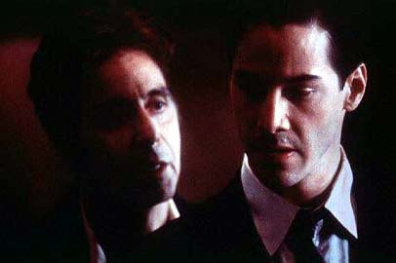
La storia di Kevin Lomax dimostra che la superbia porta allo smarrimento della moralità, inganna e intrappola gli uomini; per causa sua, il protagonista commette gli stessi errori senza rendersene conto, e ricade nella vanità.
"Vanità, decisamente il mio peccato preferito."

Slide 5

Viale del Tramonto
"Viale del Tramonto" (1950) racconta la storia di Joe Gills, uno sceneggiatore cinematografico che si trova in pessime condizioni economiche e che giunge per caso ad una vecchia villa, dove abita una diva del cinema muto, Norma Desmond.

Slide 6
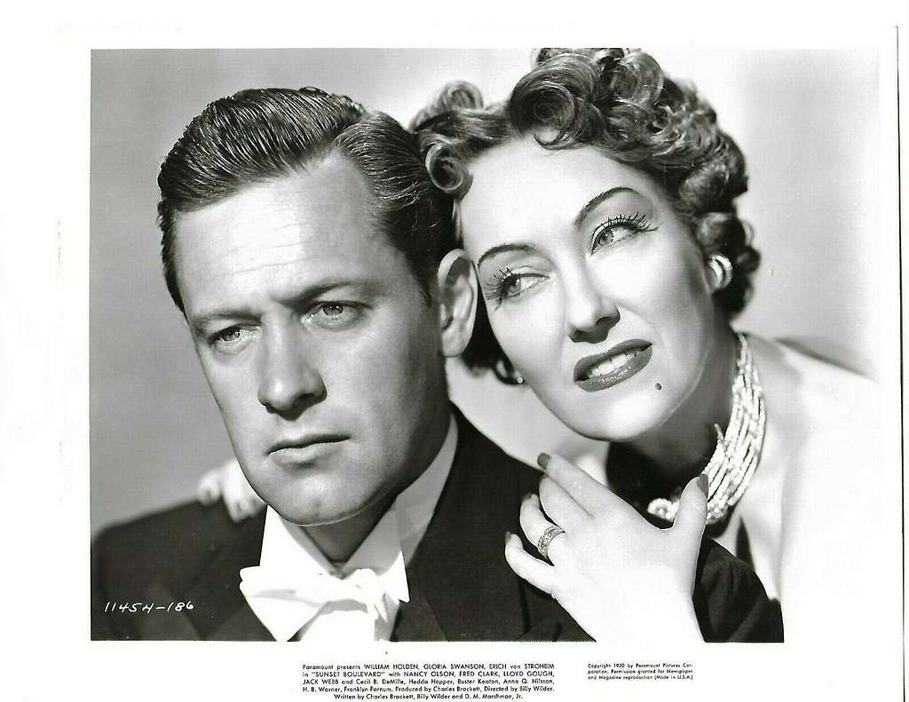
La superbia si manifesta in Norma Desmond come un'ossessione per la sua fama passata, che la porta a sentirsi superiore e a rifiutare la realtà.
Norma vede il suo valore e la sua identità solamente nel giudizio pubblico.
Anche dopo essere tramontata, per lei la vita è un palcoscenico, infatti ha un atteggiamento eccessivamente drammatico e teatrale.

Slide 7
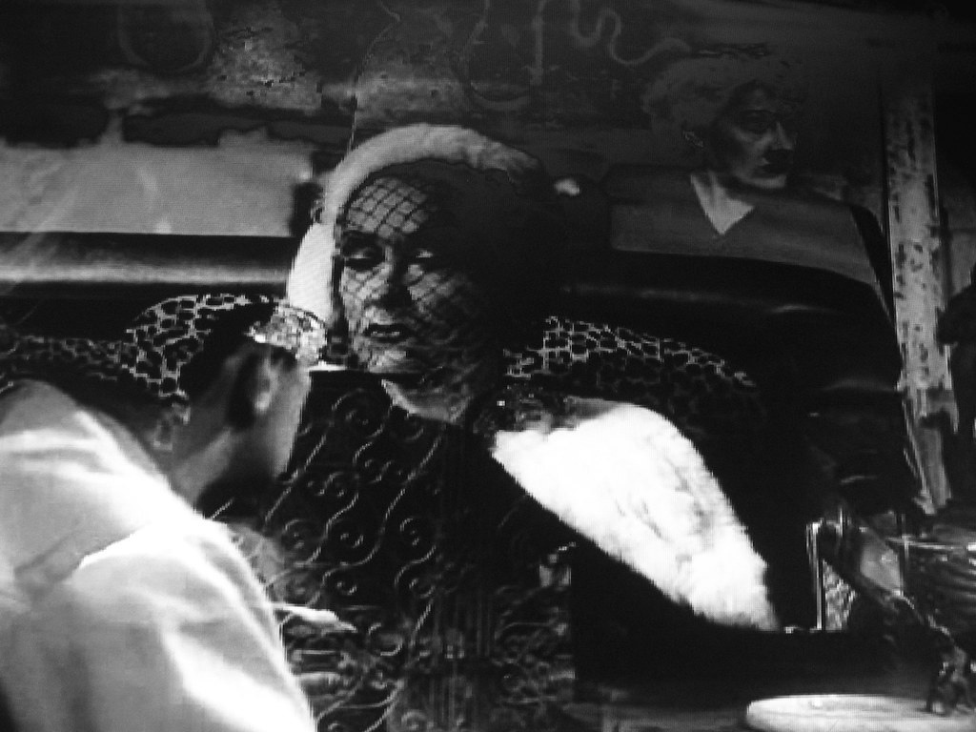
La vanità, unita alla sua convinzione di poter tornare ad essere una stella del cinema, la portano a commettere un atto terribile e a perdere completamente il contatto con la vita reale.
Al termine del film, l'ex stella del cinema fa un'ultima uscita di scena davanti alla telecamera, che era lì per registrare il suo arresto, pensando di essere tornata sul grande schermo e di aver realizzato il suo sogno.
"Eccomi, DeMille, sono pronta per il mio primo piano."

